Slide 1

УКРАЇНА В УМОВАХ НЕЗАЛЕЖНОСТІ
Виконала
Учениця 11-А класу
Очеретяна Каріна

Slide 2
План
Розбудова держави і суспільно-політична ситуація
Економічна ситуація
Розвиток культури в незалежній Україні
Зовнішня політика незалежної України

Slide 3

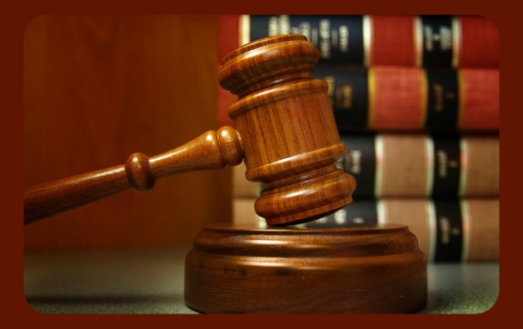
Розбудова держави і суспільно-політична ситуація
У короткий період незалежної України було ухвалено найважливіші законодавчі акти:
Декларація прав національностей України, Закон «Про громадянство України», «Закон про свободу совісті і релігійні організації» тощо. 1992 р. були затверджені Гімн, Прапор і малий герб України — тризуб.
Конституція була ухвалена тільки 28 червня 1996 р.
Важливим чинником у державному будівництві є створення збройних сил України, митної та прикордонної служби.

Slide 4
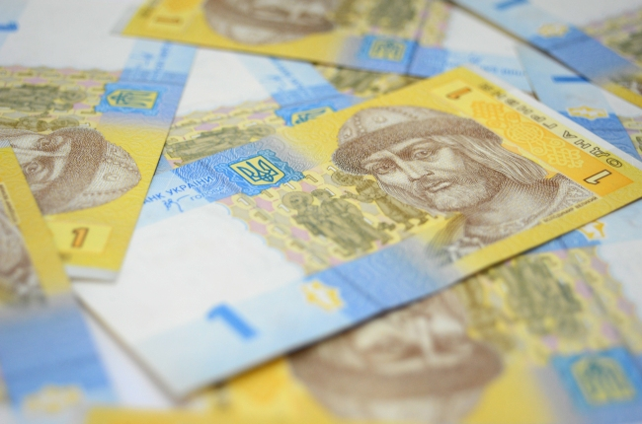

Економічна ситуація
Тільки у другій половині 90-х рр. ситуація почала змінюватися на краще завдяки проведенню приватизації, залученню іноземних інвестицій, стабілізації фінансової і грошової системи (наприклад, введення 1996 р. нової грошової одиниці — гривні, яка замінила повністю знецінений купоно-карбованець, що діяв в Україні з 1992 р. після її виходу із карбованцевої зони).
2000 р. в Україні вдалося подолати економічний спад. Почалося зростання економічних показників.
У другій половині 1990-х рр. була проведена аграрна реформа, що ліквідувала колгоспно-радгоспну систему. Ці сільськогосподарські підприємства були замінені агрофірмами, які працюють на основі земельної оренди у колгоспників, що є власниками земельних паїв.

Slide 5
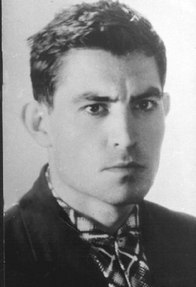
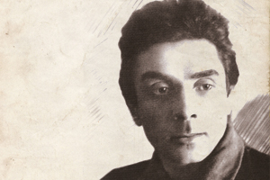
Розвиток культури в незалежній Україні
1992 р. Верховна Рада України ухвалила «Основи законодавства про культуру».
Видаються раніш заборонені твори українських письменників: Івана Багряного, Олени Теліги, Євгена Плужника, Миколи Хвильового та ін. Читачі України дістали змогу познайомитися з творами письменників дисидентів Василя Стуса, Івана Світличного, Євгена Сверстюка та ін.
Почали виходити журнали «Київська старовина», «Літературно-науковий вісник».
Проводяться різні фестивалі («Таврійські ігри»); конкурси «Червона рута», «Золоті ворота».

Slide 6
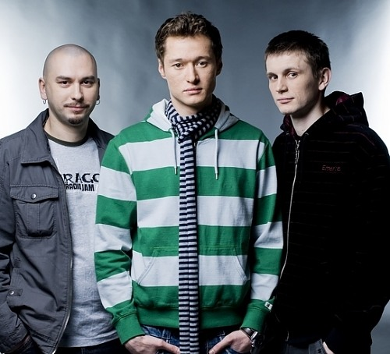


Популярними стали пісні Таїсії Повалій, Наталії Могилевської, Олександра Пономарьова, групи „Воплі Видоплясова”, „Океан Ельзи” та ін. Однак разом із тим він програє поки що у конкурентній боротьбі російському шоу-бізнесові, краще організованому, з великою кількістю талановитих виконавців.

Slide 7


2001 р. набув сили новий закон України «Про загальну середню освіту в Україні», що передбачає демократизацію, гуманітаризацію системи освіти і впровадження 12-річного терміну навчання та 12-бальної системи.
Відбулися зміни й у вищій школі: впровадження обов'язкового вступного іспиту з української мови; обов'язкове вивчення студентами всіх спеціальностей історії України та українознавства; набір на контрактній основі; відкриття приватних вузів; скорочення підготовки спеціалістів вечірньої та заочної форм навчання.

Slide 8
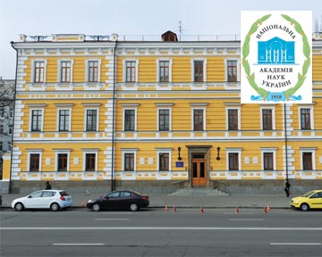

Сучасний науковий комплекс країни складається з науково-дослідних інститутів, вузів, проектно-конструкторських і та технологічних бюро. АН України, здобувши статус національної, є провідним і координуючим центром країни.
Українські науковці мають численні зв'язки з науковими товариствами і провідними університетами Росії, Європи і США. Встановлені тісні зв'язки з науковими центрами української діаспори: Українським вільним університетом у Мюнхені, українським інститутом при Гарвардському університеті (СПІА), Канадським інститутом українських студій.

Slide 9

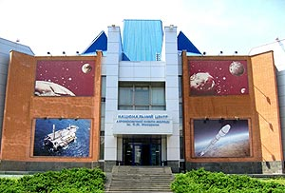
Конструкторське бюро заводів ім. Антонова в Києві, ім. Малишева в Харкові, «Південмаш» в Дніпропетровську, «Мотор-Січ» у Запоріжжі створюють сучасну цивільну і воєнну техніку. Державні і наукові установи США підтримують з ними контакти в галузі академічної і прикладної космічної науки, здійснюють спільні розробки космічних літальних апаратів. Підписана угода між інститутом електрозварювання ім. Патона і американським аерокосмічним агентством НАСА про розробку технології зварювання у космосі.

Slide 10
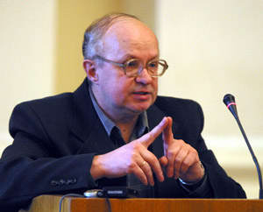
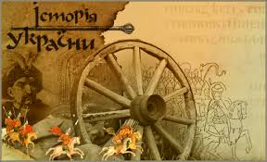
Певних успіхів досягли вітчизняні гуманітарні науки, зокрема історична. За роки незалежності вивчення історії України переживає справжній ренесанс. Значний внесок в історичну науку зробили В. Степанков, С. Кульчицький, Є. Верстюк, академік П. Толочко, Ф. Турченко, та багато інших дослідників, праці яких присвячені найрізноманітнішим аспектам вітчизняної історії. До масового обігу залучені праці істориків діаспори Наталії Полонської-Василенко, Дмитра Дорошенка, Ореста Субтельного.

Slide 11

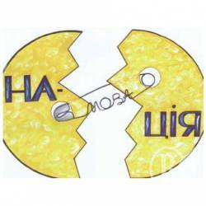
Великого резонансу в Україні набула мовна проблема. У роки незалежності проходить друга хвиля українізації всіх сфер життя суспільства, але адміністративно-бюрократичні методи її впровадження викликають опір і невдоволення досить значної російськомовної частини українського суспільства, що не сприяє згуртуванню населення України.

Slide 12
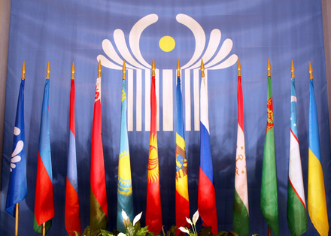

Зовнішня політика незалежної України
Основні принципи зовнішньої політики України визначені в Декларації про державний суверенітет України (1990), ухвалених Верховною Радою «Основних напрямках зовнішньої політики України» (1993), в Конституції України (1996).
Одним з основних напрямків зовнішньої політики України є підтримання дружніх взаємовигідних зв'язків з країнами СНД. Основним питанням щодо цього є забезпечення України енергоносіями з Росії та створення зони вільної торгівлі в межах СНД; спрощення режиму перетинання україно-російського кордону тощо.
У вересні 2003 р. Україна разом із Росією та деякими іншими країнами СНД підписала угоду про Єдиний економічний простір (ЄЕП), де провідну роль відіграла Москва. Цей договір передбачає створення наддержавних органів, що суперечить Конституції України.

Slide 13
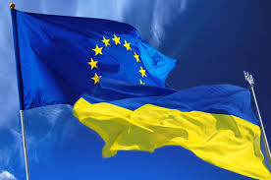
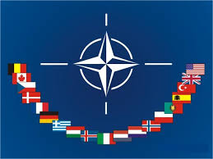
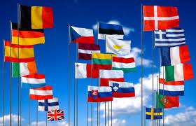
Західна політика України пов'язана з прагненням інтегруватись у європейські структури і зокрема з входженням у Європейський союз (у віддаленій перспективі). Але цьому заважають економічне становище держави та суспільно-політична ситуація в ній, які не задовольняють європейським вимогам (зокрема стан демократії в Україні).
Україна є членом декількох регіональних міждержавних організацій, зокрема Центральноєвропейської ініціативи (з 1996 р.) та Чорноморського економічного співробітництва (1994) що дає їй можливість розширяти співробітництво в таких галузях, як зв'язок, енергетика, транспорт, екологічна безпека, наука і технологія, статистика, інформація, культура.
Певну роль Україна відіграє у врегулюванні локальних конфліктів, а саме, в Югославії, Сьєрра-Леоне, Південному Лівані, а з 2003 — в Іраку.

Slide 14
висновок
Створення незалежної Української держави починалося за дуже складних умов: необхідно було здійснити перехід від статусу союзної, з обмеженим суверенітетом до статусу повністю незалежної держави. Україна обрала мирний, еволюційний шлях державотворення, який передбачав реформування існуючих органів влади і створення нових, які відповідали б потребам незалежної держави.
Незалежна Україна успадкувала від радянських часів командно-адміністративну економіку, яка повністю себе вичерпала і потребувала ринкового реформування. Тільки у другій половині 90-х рр. ситуація почала змінюватися на краще завдяки проведенню приватизації, залученню іноземних інвестицій, стабілізації фінансової і грошової системи
Розвиток національної культури тісно пов'язаний з розбудовою державності в суверенній Україні. Культура в Україні позбавилася ідеологізації радянських часів і стала орієнтуватися на світові загальнолюдські цінності, їй став притаманний плюралізм.
Із проголошенням незалежності Україна почала брати активну участь у міжнародних відносинах як повноправний суб'єкт міжнародного права. Основні принципи зовнішньої політики України визначені в Декларації про державний суверенітет України (1990)

Slide 15
Дякую за увагу!

